Slide 1
Муниципальное автономное общеобразовательное учреждение Прогимназия №81 г. Сыктывкара
(Прогимназия №81)
Конкурс
«Дидактическая игра»
Воспитатель группы раннего возраста: Цыкало Марина Ивановна

Slide 2
Дидактическая игра
«Волшебная кисточка» предназначена для
детей 2-3 лет

Slide 3
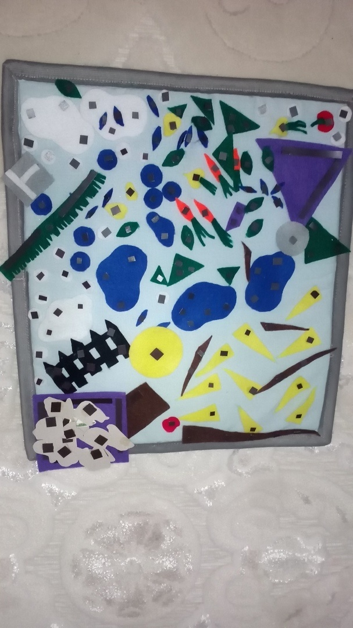
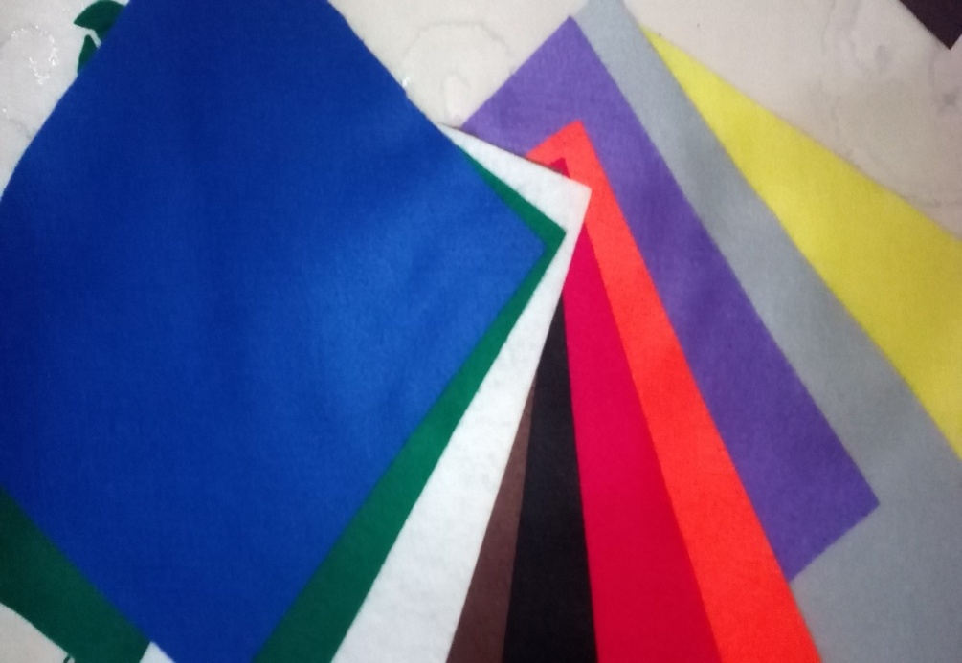
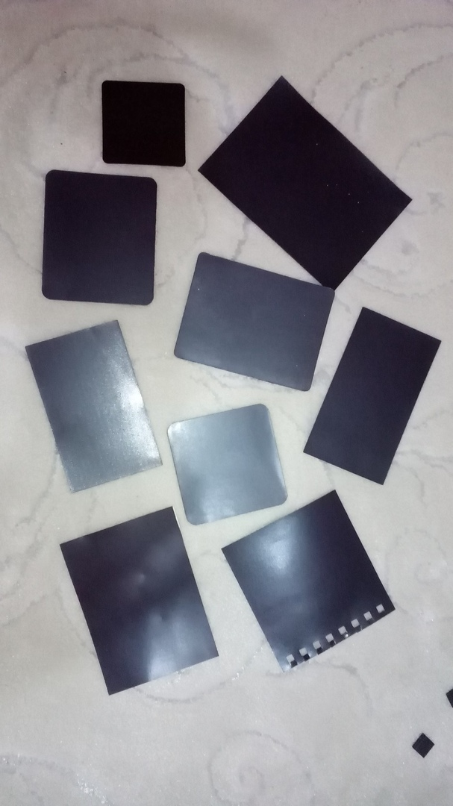
Разнообразные детали к игре, сделанные из фетра, на обратной стороне каждой детали - магнит

Slide 4
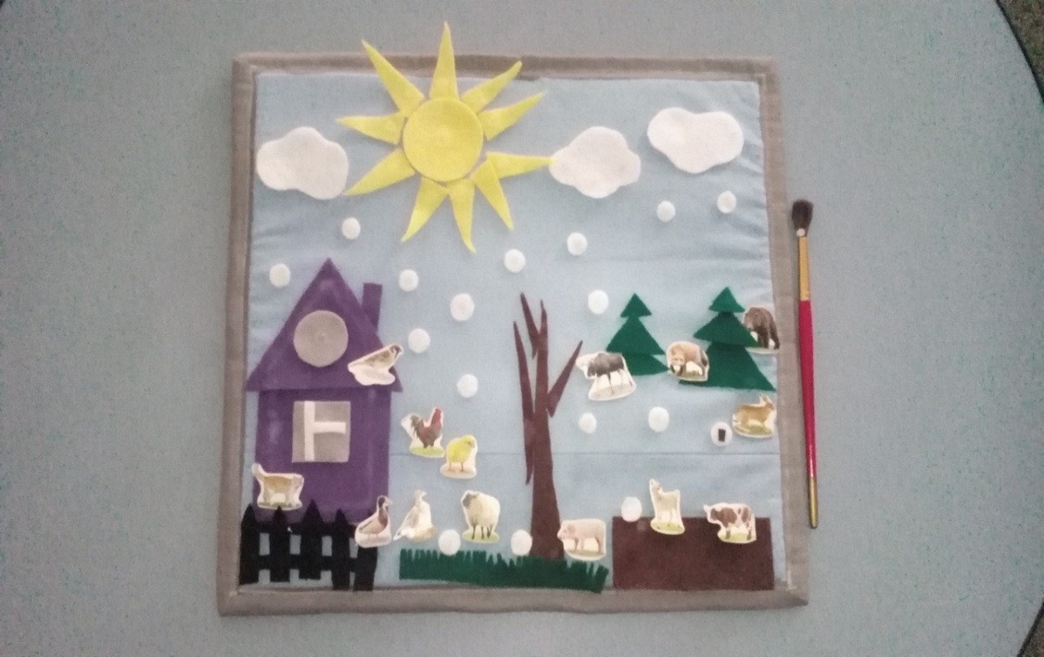
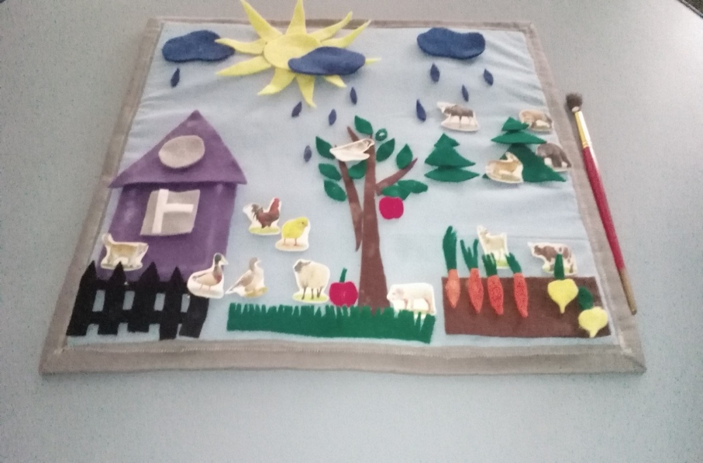
Оформление макета к образу
«Зима»
Оформление макета
к образу «Осень»

Slide 5
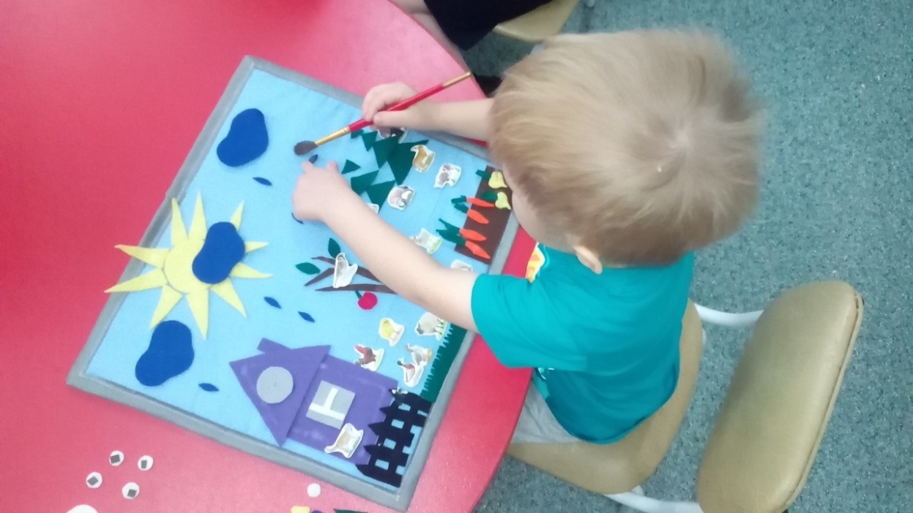
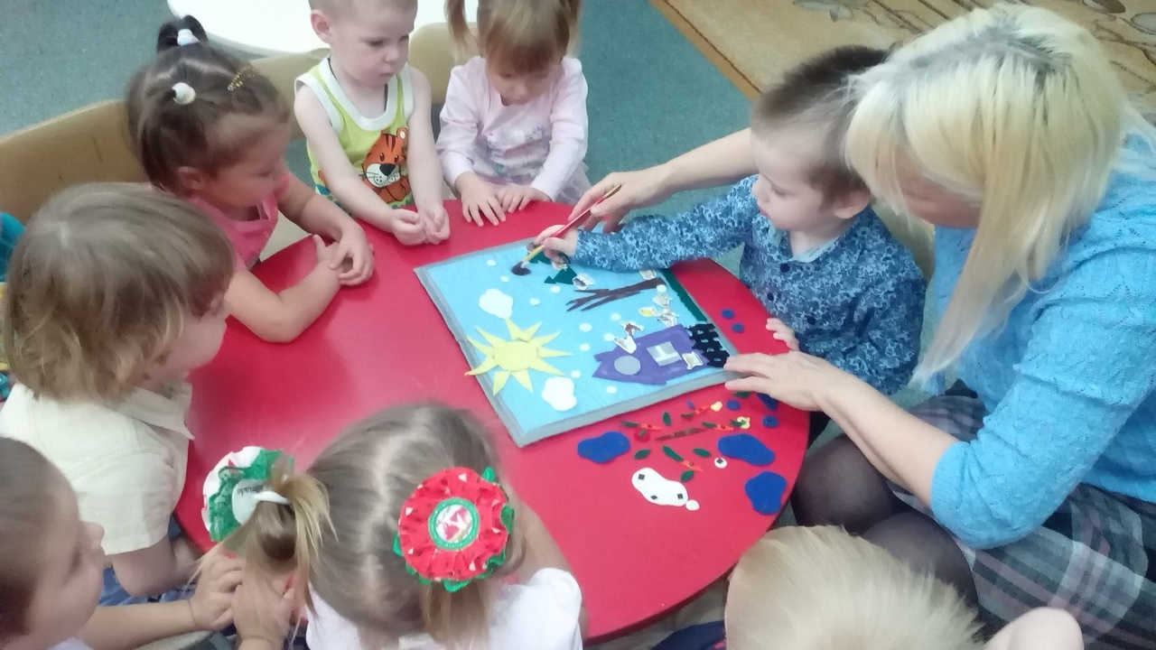
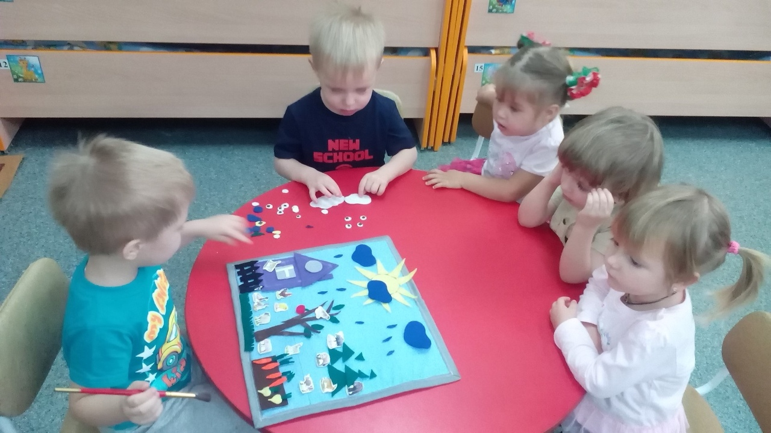
Непосредственная работа
с детьми

Slide 6
Дидактическая игра «Волшебная кисточка» развивает представление малыша об окружающем мире, обучает ребенка наблюдать и выделять характерные признаки предметов (величину, цвет, форму) различать их, устанавливать простейшие взаимосвязи.

